Slide 1
ГУ«Толочинский историко- краеведческий музей» Инициатива «Экологическое интерактивное музейное пространство « Человек в природе»
Проект «Содействие развитию на местном уровне в Республике Беларусь», финансируемый Европейским Союзом, реализуемый Программой развития ООН (ПРООН)

Slide 2
Идеей данной инициативы являлось создание просветительского музейного пространства, посредством использования имеющегося потенциала музея и новых интерактивных мультимедийных музейных технологий для эколого-биологического просвещения и воспитании населения, пропаганды природоохранительных знаний и навыков, повышение экологической и информационной культуры граждан; сбора и распространение экологической информации на территории региона

Slide 3
Задачами местной инициативы были:
1. Информирование населения Толочинского района о местной инициативе.
2. Усовершенствование экспозиций природной тематики с приведением в надлежащее техническое и эстетическое состояние зала природы.
3. Повышение привлекательности и расширение презентационных возможностей музея посредством освоения информационных технологий, оснащения мультимедийным и интерактивным оборудованием.

Slide 4
Задача I Информирование населения Толочинского района о местной инициативе.
В рамках этой задачи прошел семинар «Музей – партнёр в системе эколого-биологического образования и просвещения населения» с участием партнеров музея ,
подготовлен буклет «Музейная среда в пространстве региона в контексте вопроса «партнёры музея и музей - партнёр», в местной газете вышла статья « Музей современный и интерактивный»

Slide 5
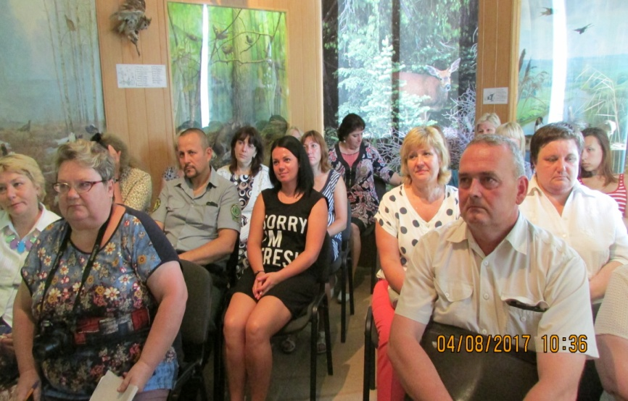
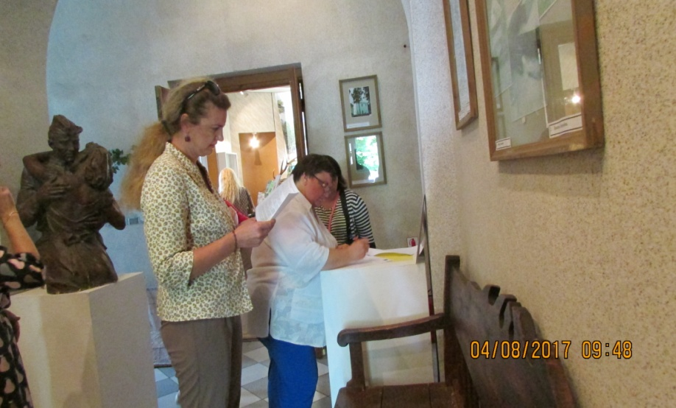
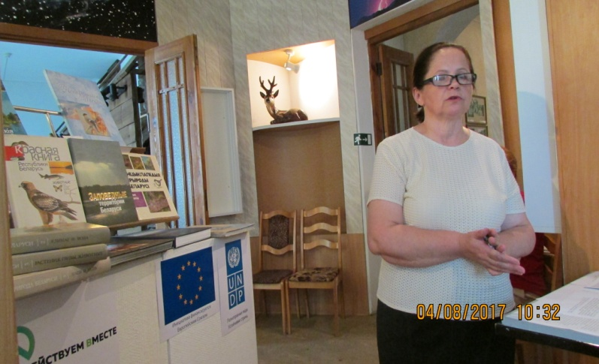
Notes:
Семинар «Музей – партнёр в системе эколого-биологического образования и просвещения населения» с участием партнеров музея

Slide 6
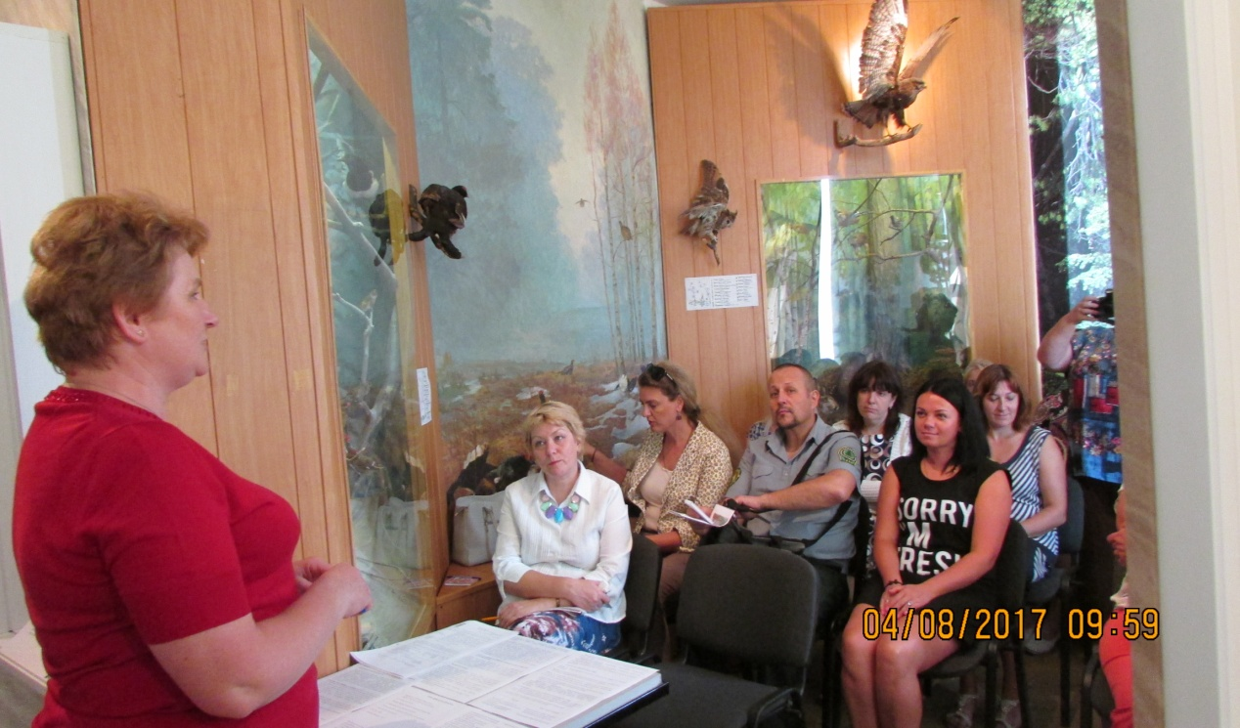
Результат: партнёры на семинаре и жители района посредством СМИ проинформированы об основной идее инициативы, задачах, мероприятиях по реализации местной инициативы.

Slide 7
Задача II. Усовершенствование экспозиций природной тематики с приведением в надлежащее техническое и эстетическое состояние зала природы.
В рамках реализации задачи:
- отремонтирован пол зала природы музея, заменено электротехническое оборудование,
- разработан план дизайна художественного решения экспозиции;

Slide 8
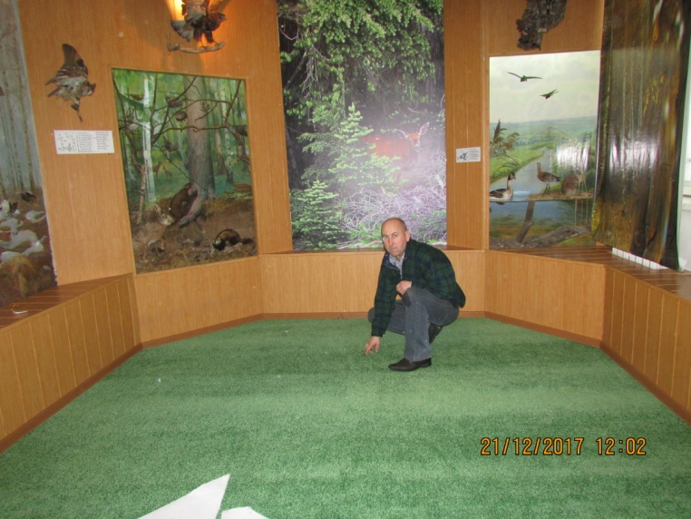
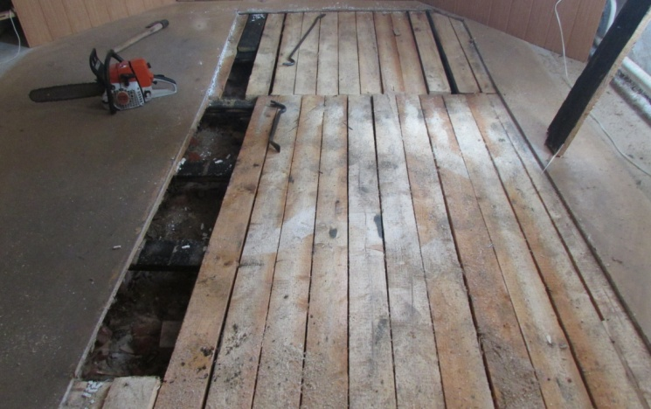
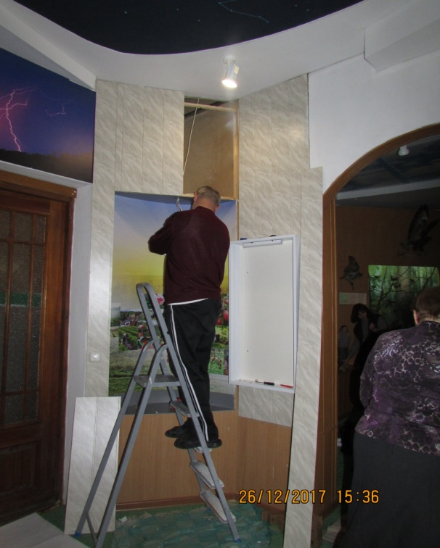
Notes:
Ремонт пола, замена электрооборудования

Slide 9
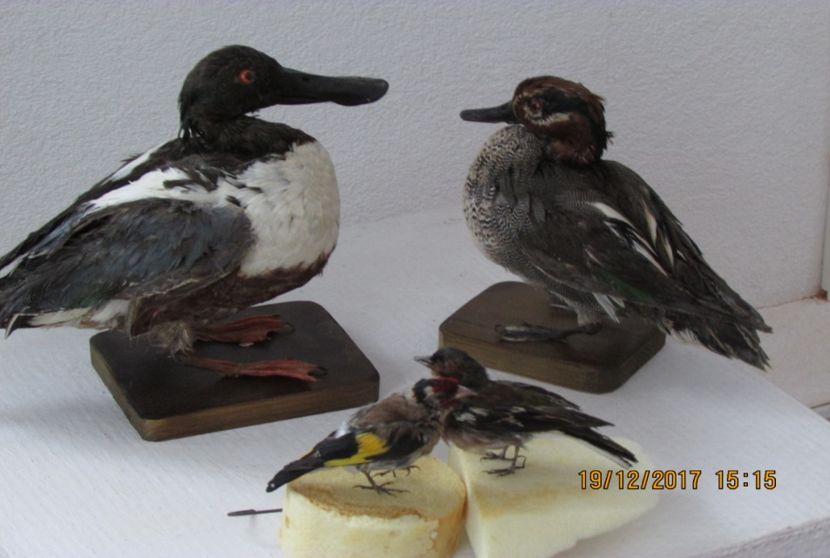
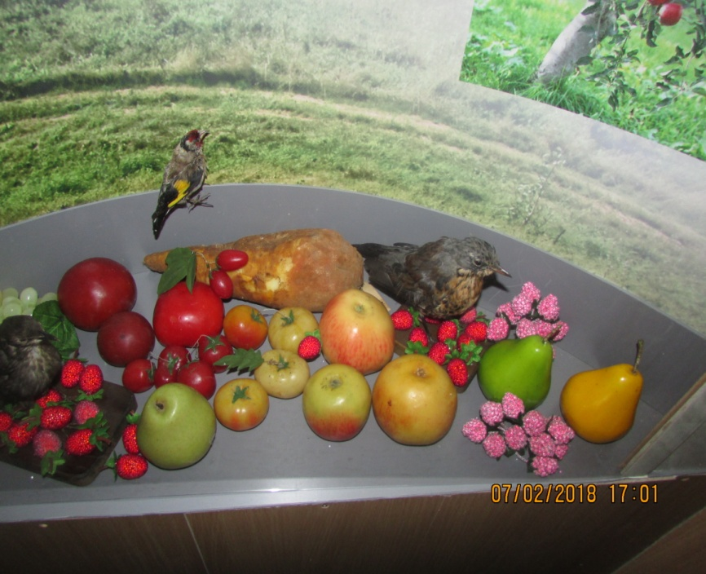
закуплены экспонаты для зала природы

Slide 10
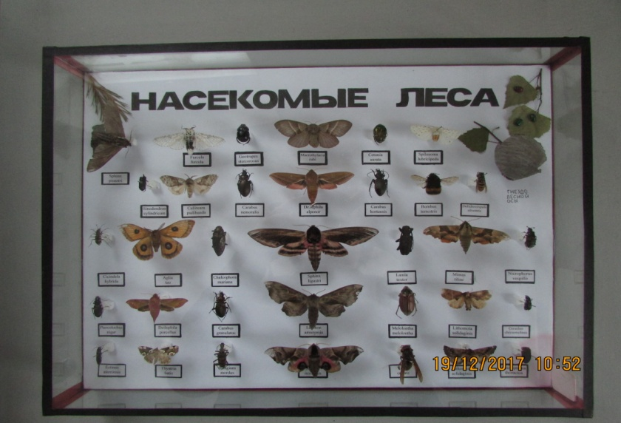
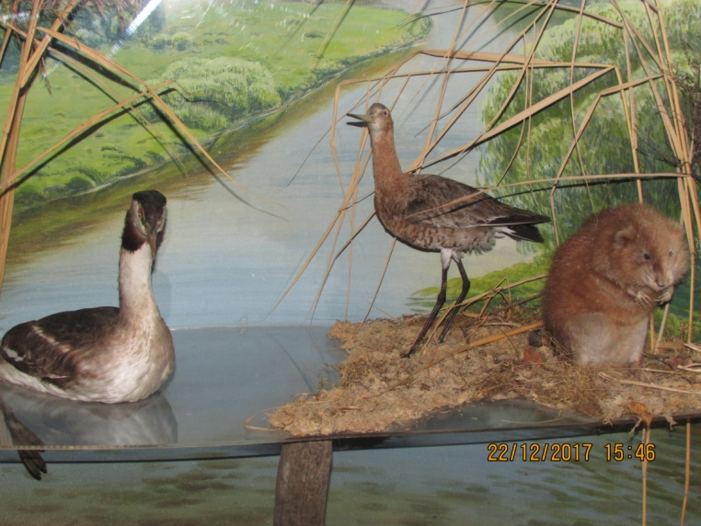
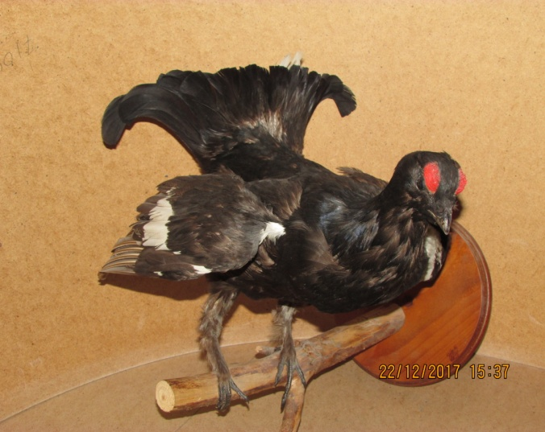
Приобретённые коллекции и экспонаты

Slide 11
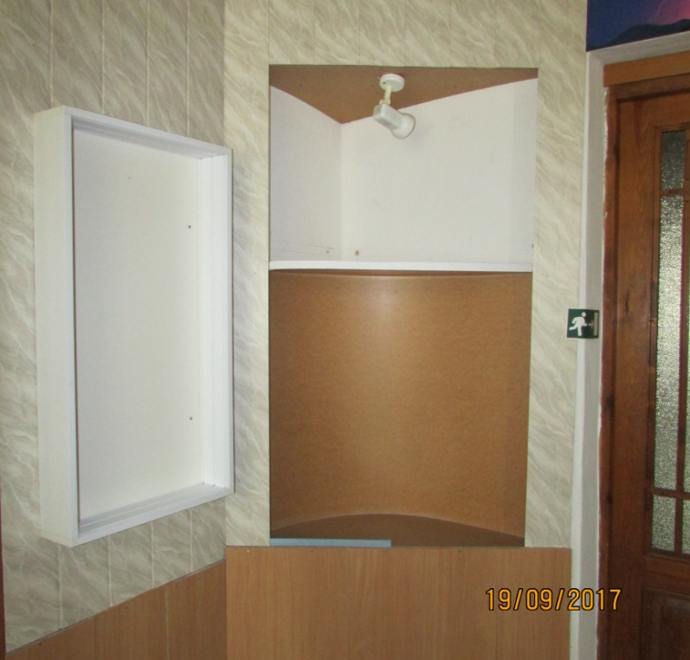
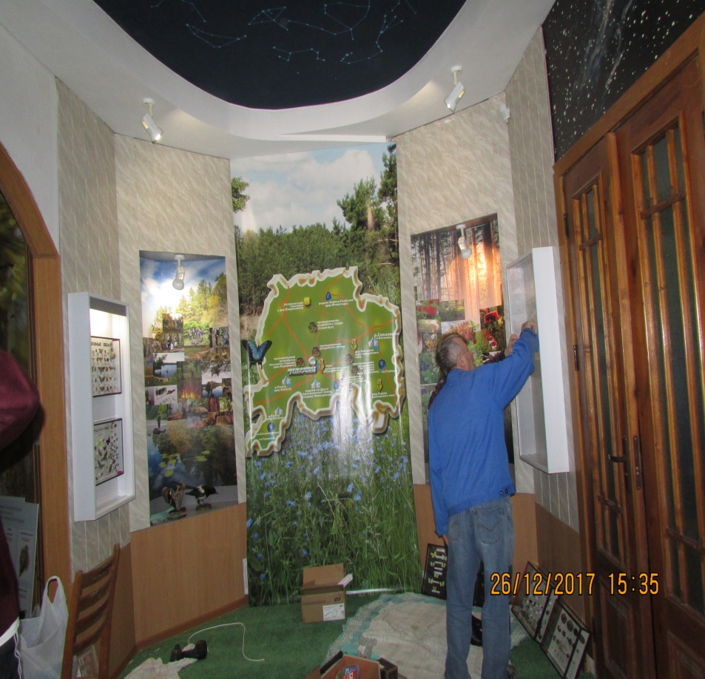
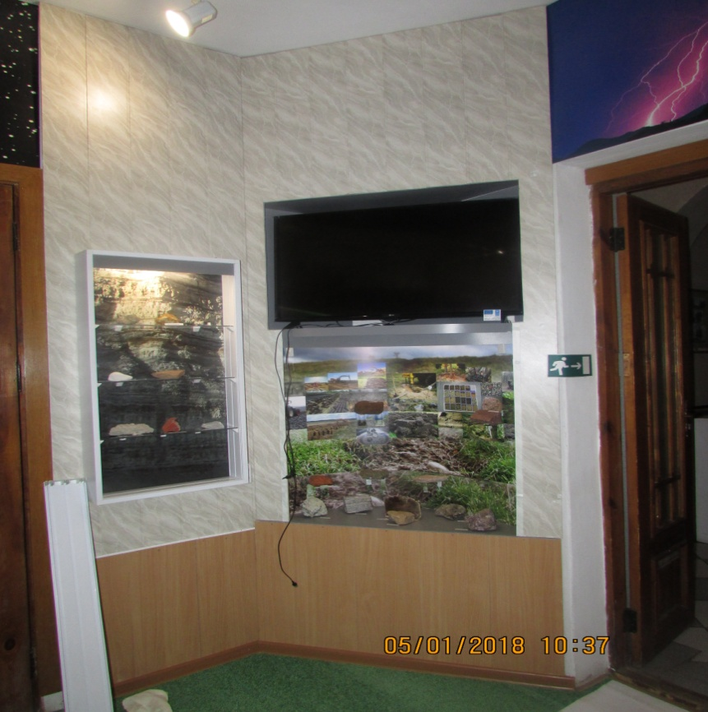
оформлены музейные площади витрины и диорамы

Slide 12
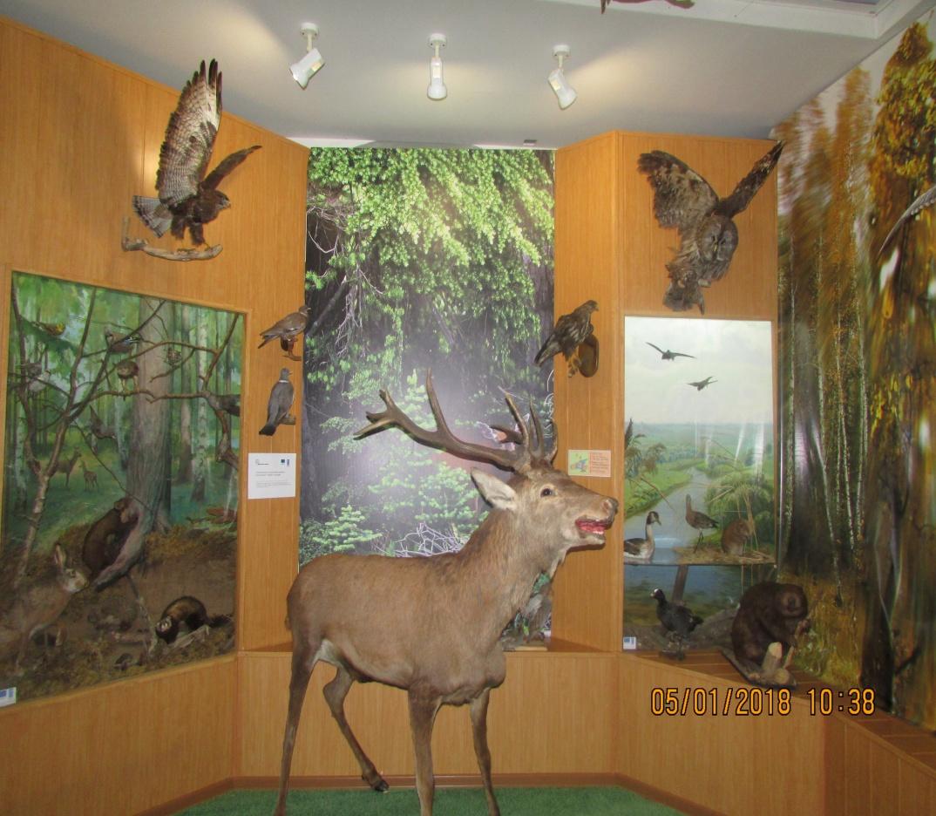
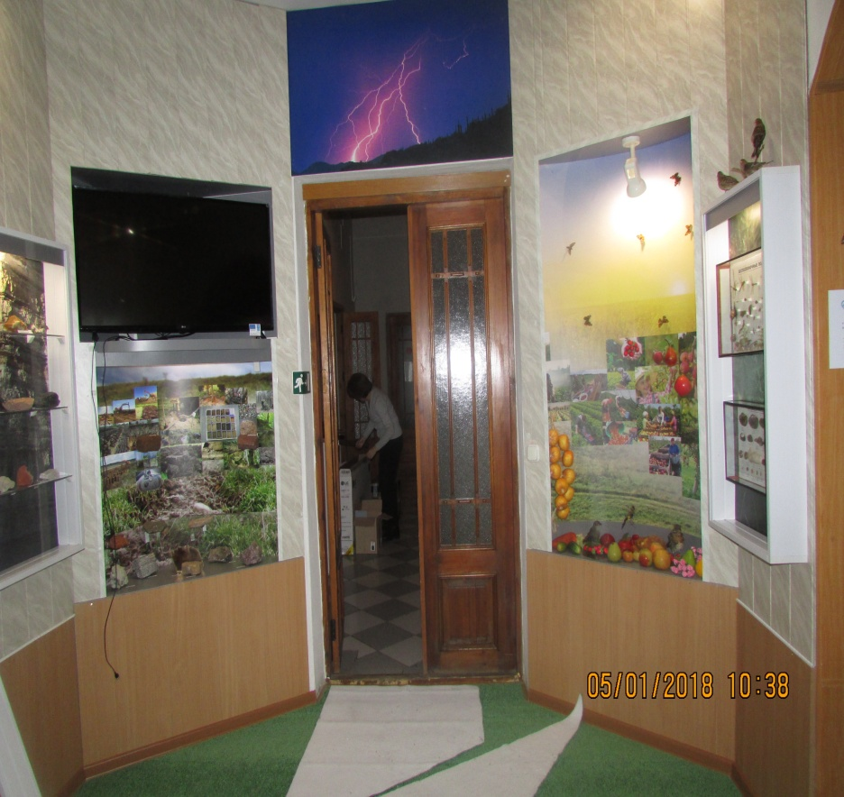
создан экспозиционный раздел «Взаимодействие человека и природы»

Slide 13
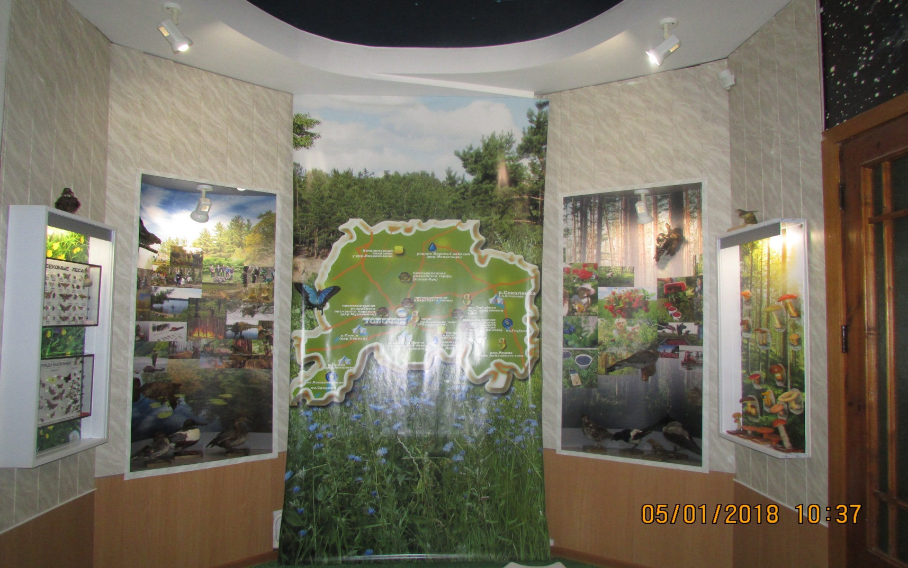

Slide 14
Результат:
- посредством ремонтных работ помещение зала природы, музейное пространство обновлено и актуализировано в соответствии с современными тенденциями и реалиями, обрело вид и характеристики, соответствующие современным стандартам. Новая экспозиция, отражающая связь человека и природы, способствует повышению компетенций и экологической культуры посетителей.

Slide 15
Задача III: Повышение привлекательности и расширение презентационных возможностей музея посредством освоения информационных технологий, оснащения мультимедийным и интерактивным оборудованием.
В рамках реализации задачи:
- музейное пространство оснащено современным выставочным
оборудованием и мебелью;
- создан раздел, построенный на основе использования мультимедийных технологий

Slide 16
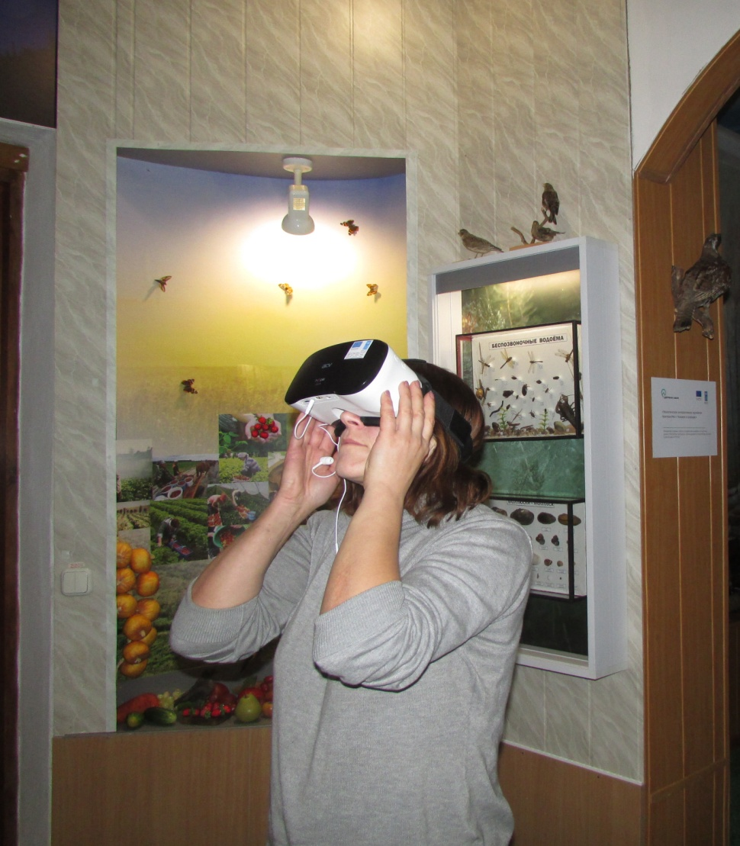
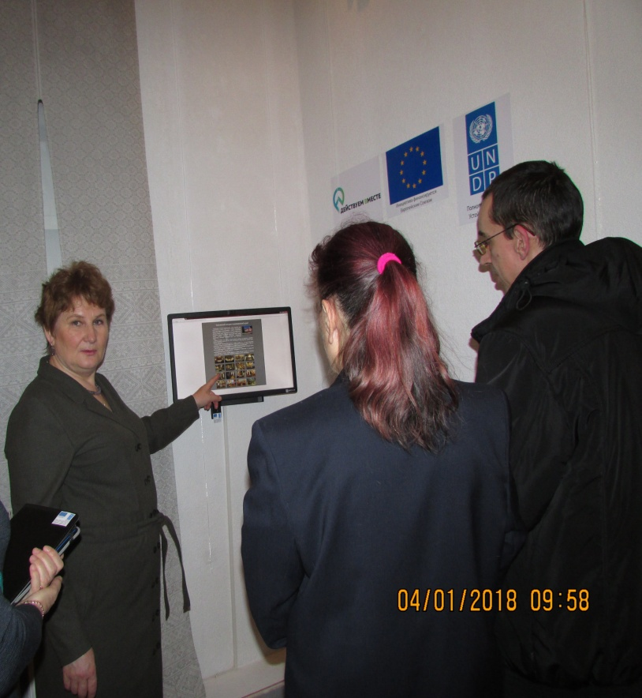

Slide 17
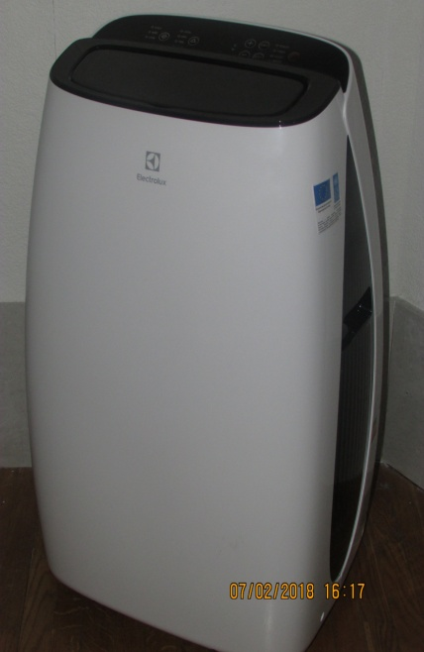
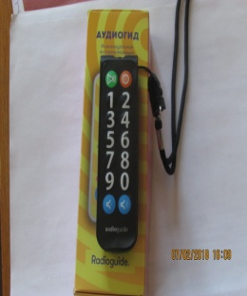
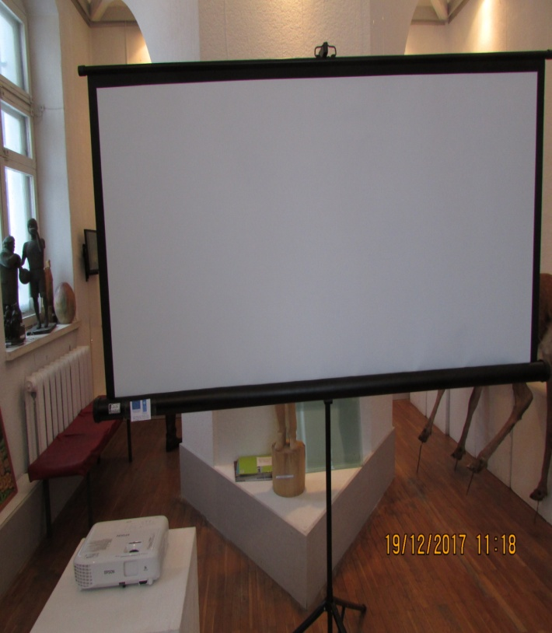
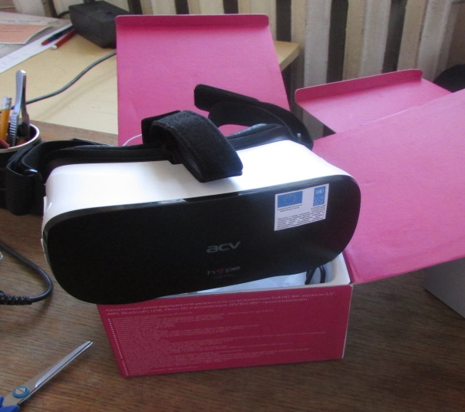
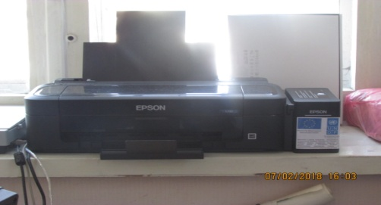
ПРИОБРЕТЕНО
Система мультимедийного оборудования (инфокиоск,мультимедийный проектор, экран на треноге)
Аудиогид
Планшеты
Кондиционер
Принтер
Телевизор

Slide 18
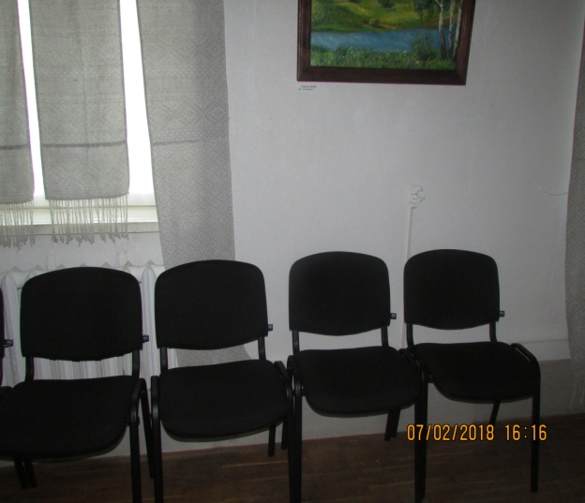
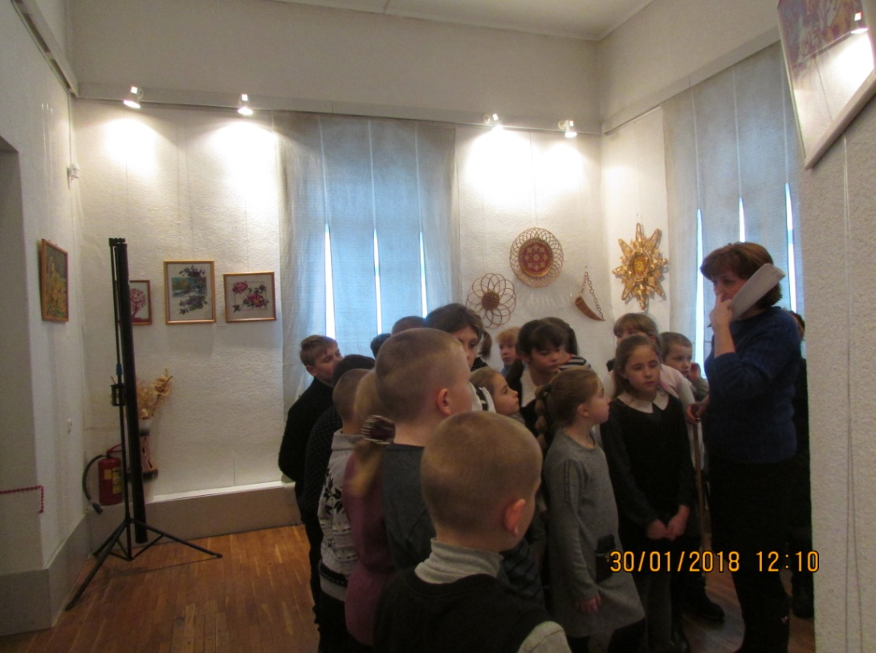
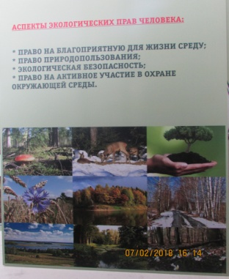
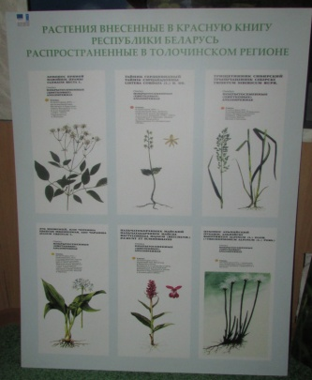
ПРИОБРЕТЕНО
Подвесная тросовая система для выставочного зала
Мобильная мебель
Демонстрационные стенды

Slide 19
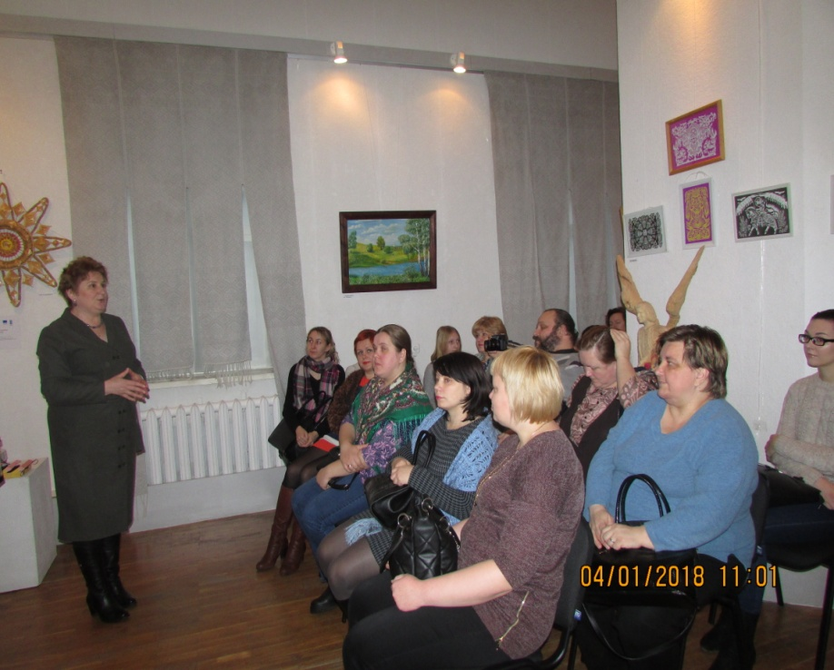
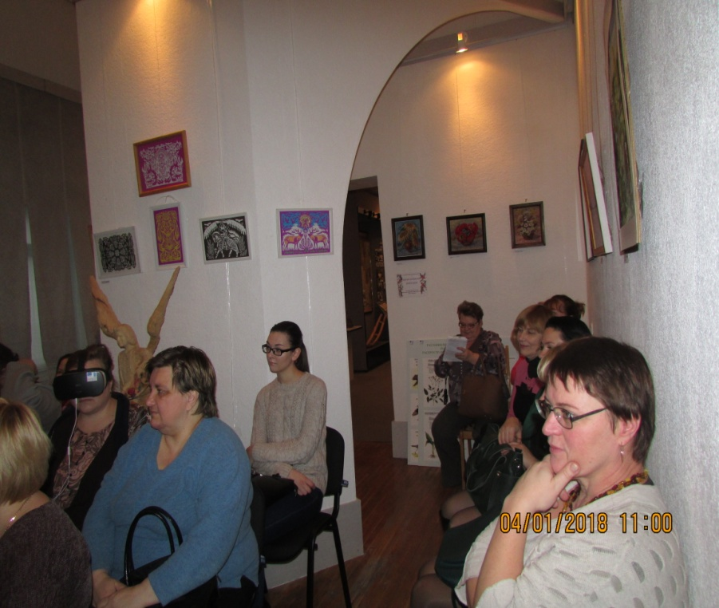
С успехом прошла презентация в музее «Экологического интерактивного музейного пространства «Человек в природе» (презентационный доклад и экскурсия) с приглашением прессы, представителей образования, органов местного самоуправления.
Notes:
К каким результатам мы пришли

Slide 20
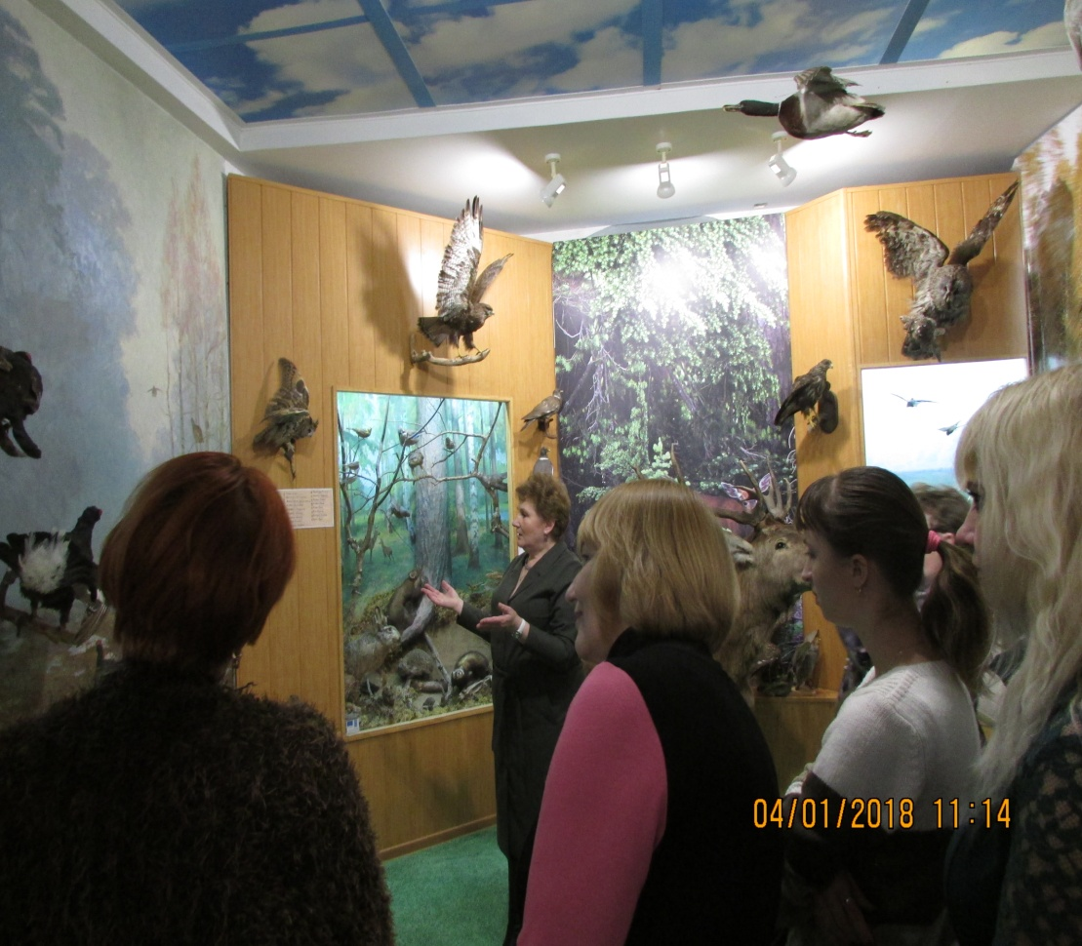
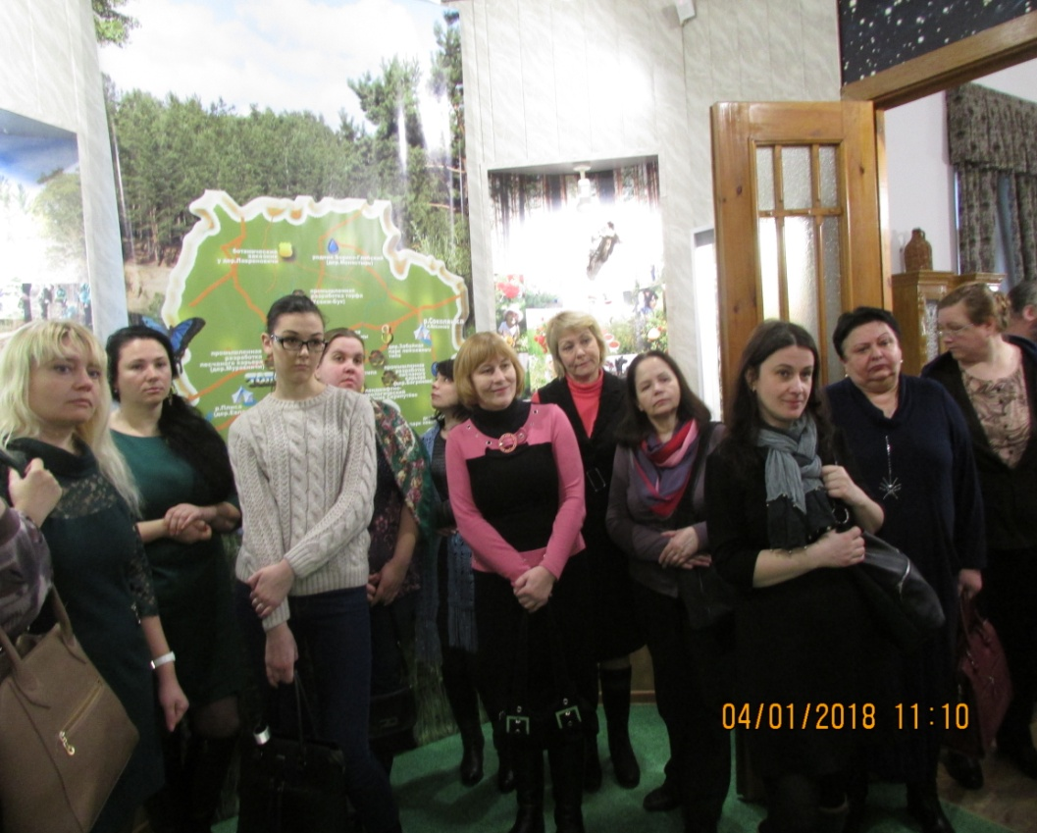
Презентация
Notes:
К каким результатам мы пришли

Slide 21
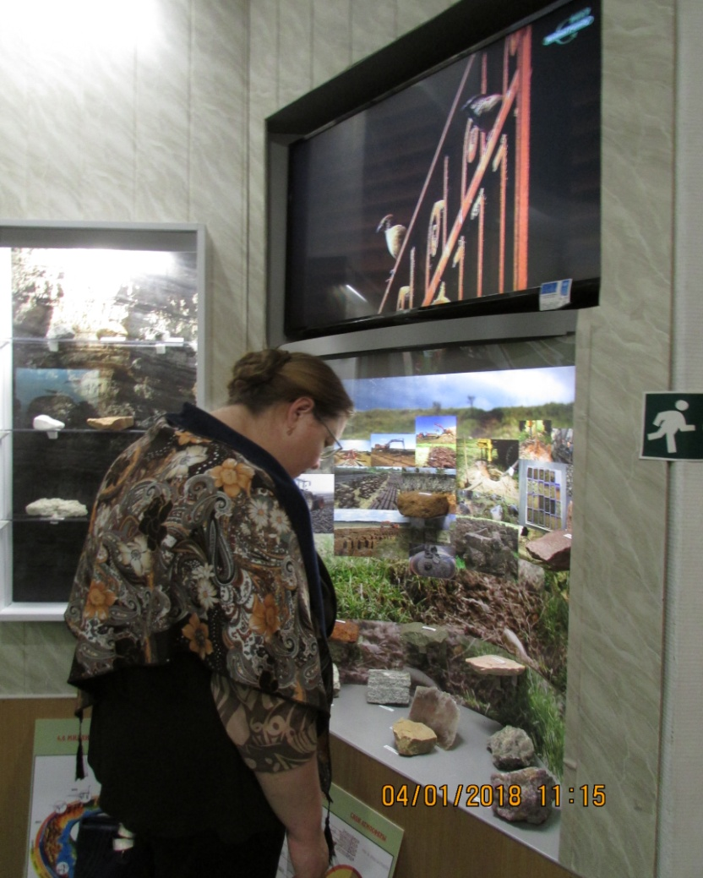
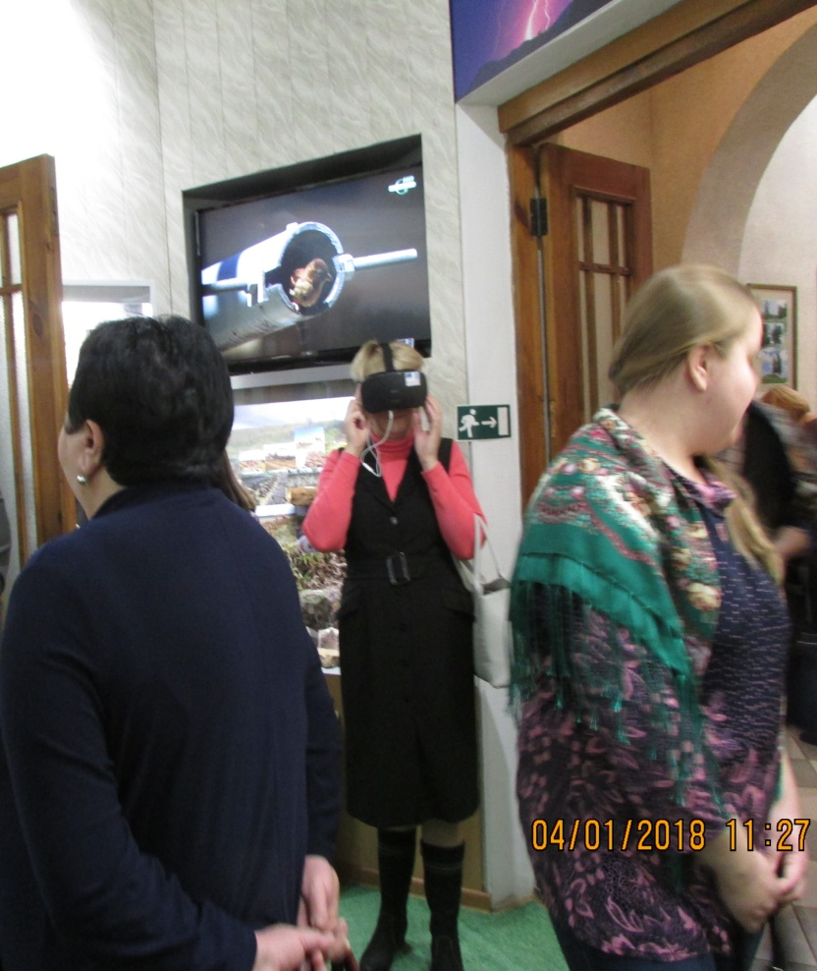
Презентация
Notes:
К каким результатам мы пришли

Slide 22
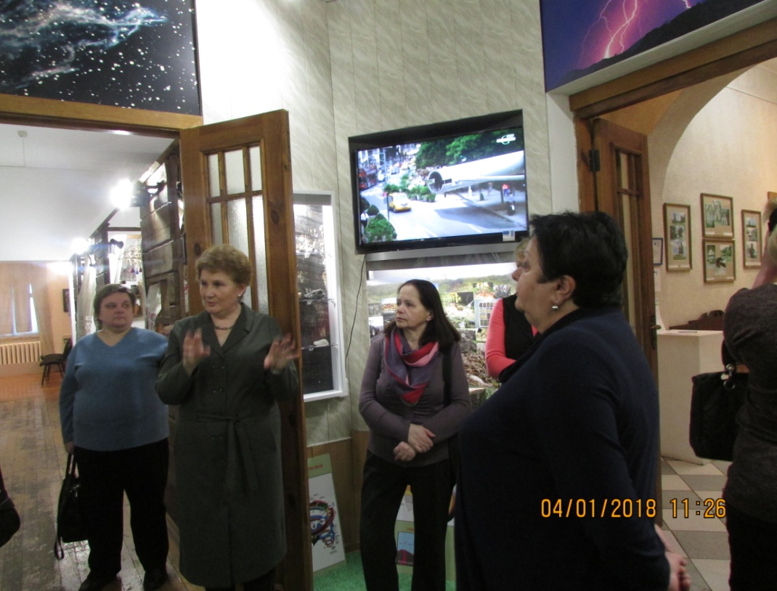
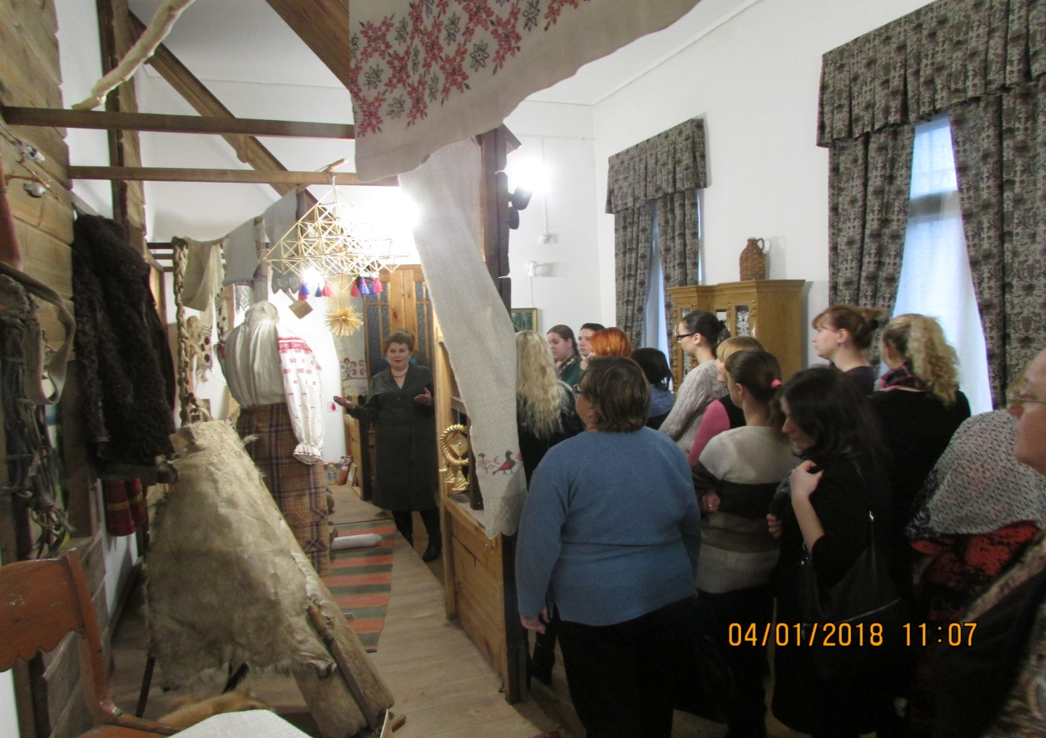
Презентация
Notes:
К каким результатам мы пришли

Slide 23
Результат:
Благодаря реализованной инициативе, создан новый раздел музея, основанный на применении мультимедийных технологий, который расширил информационное пространство музея. Организованное «Экологическое интерактивное музейное пространство « Человек в природе», способствующее повышению привлекательности музея, увеличению потока посетителей, более эффективному эколого-биологическому просвещению, обеспечивющее распространение экологической информации на территории региона.
Продемонстрированные результаты и достижения, полученные в ходе реализации местной инициативы, обеспечили рост интереса и посещаемости музея.

Slide 24
Спасибо

